Slide 1
Chapitre 5
Administration des accès aux objets dans les unités d'organisation
Module S42

Slide 2
Plan du cours
Structure des unités d'organisation
Modification des autorisations sur les objets
Active Directory
Délégation du contrôle des unités d'organisation

Slide 3
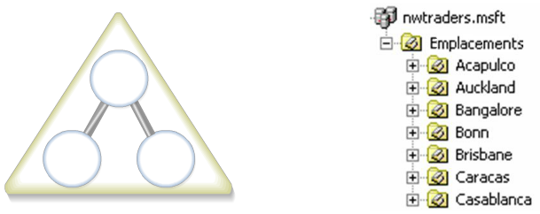
1. Structure des unités d'organisation
Une unité d’organisation est un objet conteneur utilisé pour organiser les objets au sein du domaine.
Il peut contenir d’autres objets comme des comptes d’utilisateurs, des groupes, des ordinateurs, des imprimantes ainsi que d’autres unités d’organisation.

Slide 4
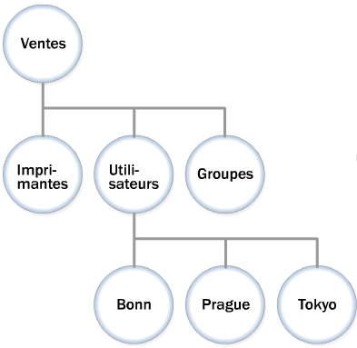
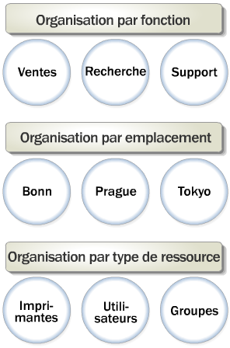
1. Structure des unités d'organisation
Vous pouvez imbriquer des unités d’organisation
Il est fortement déconseillé de dépasser les 5 niveaux d’imbrication d’unités d’organisation
Vous pouvez créer des unités d’organisation afin d’organiser les objets de différentes façons, par exemple selon leur fonction, leur emplacement, leurs ressources, etc

Slide 5
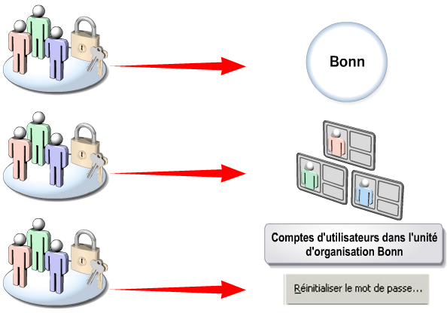
1. Structure des unités d'organisation
Les unités d’organisation facilitent la délégation d’administration selon l’organisation des objets.
Exemple:
Contrôle total
Gestion des comptes utilisateurs
Réinitialisation des mots de passes des comptes

Slide 6
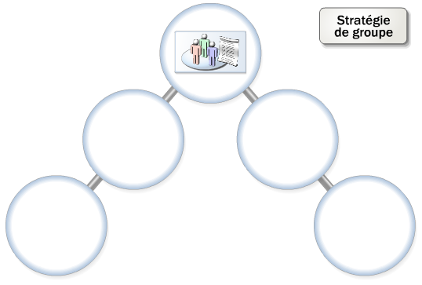
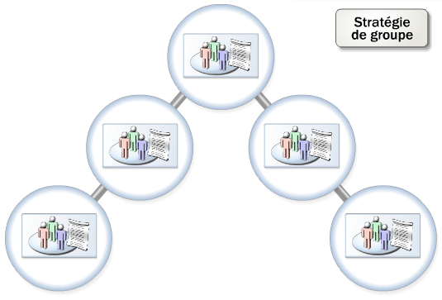
1. Structure des unités d'organisation
Les stratégies de groupe permettent de définir et d’appliquer les configurations d’ordinateurs et les environnement des utilisateurs
Lorsque vous appliquez des paramètres de stratégie de groupe à une OU, les comptes en héritent dans toutes les OU imbriqués

Slide 7
2. Modification des autorisations sur les objets AD
Description des autorisations sur les objets AD
Caractéristiques des autorisations sur les objets AD
Héritage des autorisations sur les objets AD
Impact de la modification des objets sur l'héritage des autorisations
Description des autorisations effectives sur les objets Active Directory

Slide 8
Description des autorisations sur les objets Active Directory
Autorisation | Action
Contrôle total | Modifier les autorisations, prendre possession et effectuer les tâches autorisées par toutes les autres autorisations standard
Écriture | Modifier les attributs des objets
Lecture | Afficher les objets, leurs attributs, leur propriétaire et les autorisations Active Directory
Création de tous les objets enfants | Ajouter n'importe quel type d'objet à une unité d'organisation
Suppression de tous les objets enfants | Supprimer n'importe quel type d'objet enfant d'une unité d'organisation

Slide 9
Caractéristiques des autorisations sur les objets Active Directory
Les autorisations sur les objets Active Directory peuvent être :
  accordées ou refusées
  refusées implicitement ou explicitement
  définies comme autorisations standard ou spéciales
    Les autorisations standard sont les plus fréquemment attribuées
    Les autorisations spéciales permettent de contrôler plus précisément les autorisations d'accès aux objets
  définies au niveau de l'objet ou héritées de son objet parent

Slide 10


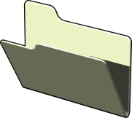
Héritage des autorisations sur les objets Active Directory
Les conteneurs enfants et leurs objets héritent des autorisations définies sur un conteneur parent
Les autorisations héritables se propagent d'un objet parent
à un objet enfant lorsque :
  un objet enfant est créé
  les autorisations sur l'objet parent sont modifiées
Autorisations
Accès
Conteneur
parent
Utilisateur 1
Lecture
Autorisations héritées par les conteneurs
enfants
Groupe 1
Contrôle total
Utilisateurs ayant l'autorisation
d'accès pour le conteneur parent
Autorisations
Conteneur
enfant
Utilisateur 1
Lecture
Groupe 1
Contrôle total

Slide 11
Impact de la modification des objets sur l'héritage des autorisations
Les objets déplacés héritent des autorisations
de la nouvelle unité d'organisation parente
Les objets déplacés n'héritent plus des autorisations
de l'unité d'organisation parente précédente
Blocage de l'héritage des autorisations est possible

Slide 12
Description des autorisations effectives sur les objets Active Directory
Les autorisations sont cumulables
Les refus d'autorisations remplacent toutes les autres autorisations
Les propriétaires d'objets peuvent toujours modifier les autorisations

Slide 13
3. Délégation du contrôle des OU
Description de la délégation du contrôle d'une unité d'organisation
Assistant Délégation de contrôle

Slide 14


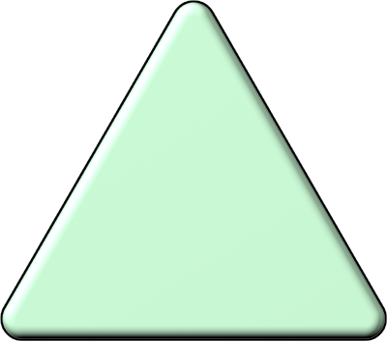




Description de la délégation du contrôle d'une unité d'organisation
Attribution de la responsabilité d'administration d'une OU à un autre utilisateur ou groupe
L'administration déléguée :
  Allège la charge globale d'administration d'un réseau par la répartition des tâches d'administration courante
  Accorde aux utilisateurs ou groupes de votre organisation un plus grand contrôle des ressources réseau locales
  Réduit la nécessité de plusieurs comptes d'administration qui possèdent une autorité large comme sur un domaine entier
OU1
Admin1
OU2
OU3
Domaine
Admin2
Admin3

Slide 15
Assistant Délégation de contrôle
Utilisez l'Assistant Délégation de contrôle pour spécifier :
  l'utilisateur ou le groupe auquel vous voulez déléguer
  le contrôle
  les unités d'organisation et les objets pour lesquels vous voulez accorder l'autorisation de contrôle à l'utilisateur
  ou au groupe
  les tâches que l'utilisateur ou le groupe doit pouvoir effectuer
L'Assistant Délégation de contrôle attribue automatiquement aux utilisateurs les autorisations appropriées pour l'accès et la modification d'objets spécifiés

Slide 16
Exercices
C'est quoi une unité d'organisation?
C’est un objet conteneur utilisé pour organiser les objets au sein du domaine
Dans quels cas les unités d’organisations (OU) sont-elles utilisées ?
Elles peuvent être utilisées dans deux cas:
Liaison avec des GPO
Délégation des tâches administratifs
3. Comment faire pour restreindre l'accès aux propriétés d'une OU?
L’autorisation Lecture donne le droit d’afficher les propriétés d’une OU. Cette autorisation est appliqué au groupe utilisateurs authentifiés par défaut. Donc pour restreindre l’accès aux propriétés nous devons supprimer l’autorisation Lecture pour ce groupe.

Slide 17
Exercices
4. De quelle manière est-il possible de déléguer tout ou partie du contrôle d’administration à un groupe d’utilisateurs sur une unité d’organisation spécifique ?
Utilisez l’assistant délégation de contrôle pour choisir les utilisateurs ou les groupes auxquels vous voulez déléguer le contrôle et spécifier les tâches à déléguer.

